Slide 1

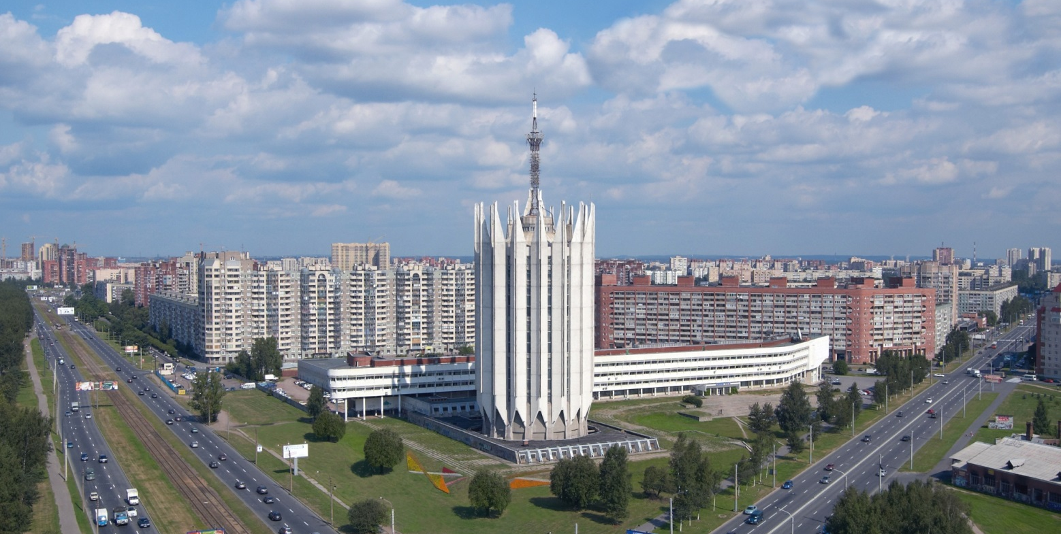
Г О С У Д А Р С Т В Е Н Н Ы Й Н А У Ч Н Ы Й Ц Е Н Т Р Р О С С И И
ЦЕНТРАЛЬНЫЙ НАУЧНО-ИССЛЕДОВАТЕЛЬСКИЙ И ОПЫТНО-КОНСТРУКТОРСКИЙ
ИНСТИТУТ РОБОТОТЕХНИКИ И ТЕХНИЧЕСКОЙ КИБЕРНЕТИКИ
Применение групп мобильных роботов для проведения спасательных миссий в экстремальных природно-климатических условиях
С.С. Яковлев
Россия, 194064, г. Санкт-Петербург, Тихорецкий пр., 21
тел.: (812) 552-0110 (812) 552-1325 факс: (812) 556-3692 http://www.rtc.ru e-mail: rtc@rtc.ru

Slide 2
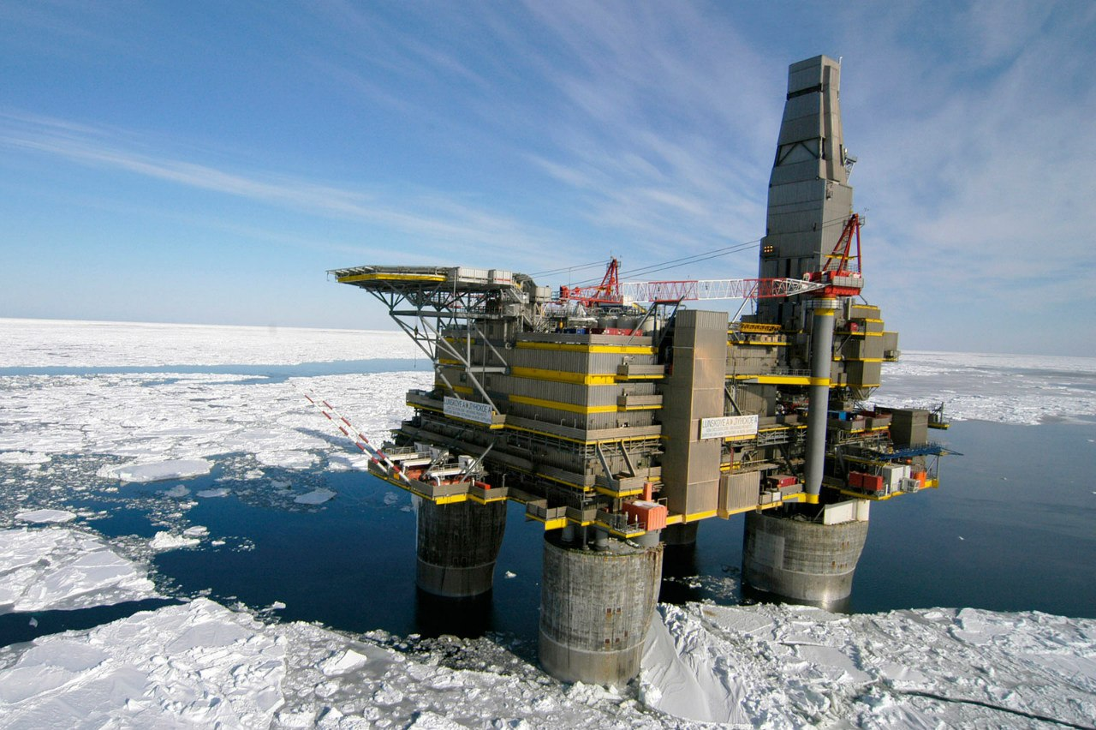
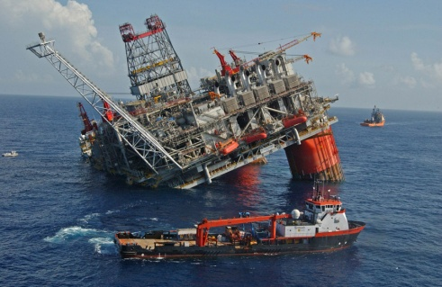
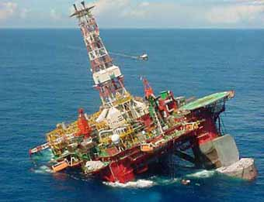
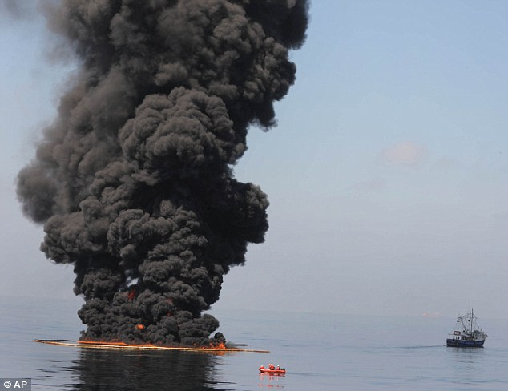
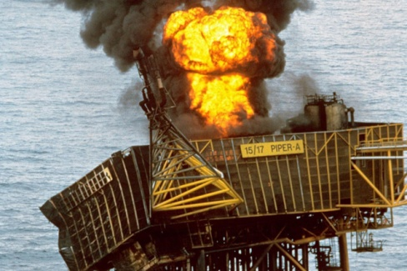
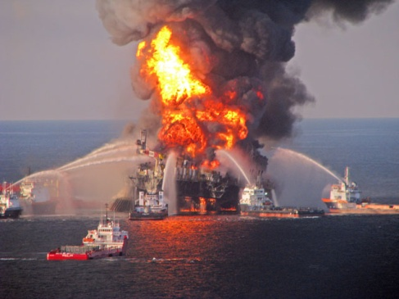
Добыча нефти на арктическом шельфе – операция повышенной опасности

Slide 3
Крупные аварии на нефтяных платформах
Платформа | Владелец | Дата | Расположение | Расстояние до берега | Штат | Количество жертв
Bohai-2 | China Petroleum Department | 25.11.1979 | Бохайский залив | 150 km | 74 | 97%
Alexander L. Kielland | Stavanger Drilling | 27.03.1980 | Экофиск, норвежский сектор Северного моря | 320 km | 212 | 58%
Ocean Ranger | Mobil | 15.02.1982 | Северная Атлантика | 267 km | 84 | 100%
Piper Alpha | Occidental Petroleum | 06.07.1988 | Абердин, Англия | 310 km | 224 | 79%
Mumbai High North | Oil and Natural Gas Corporation | 27.07.2005 | Индия | 150 km | 384 | 100%
Deepwater Horizon | Transocean | 20.04.2010 | Мексиканский залив | 84 km | 126 | 22%
Нефтяная платформа «Кольская» | Арктикморнефтегазразведка | 18.12.2011 | Сахалин, Россия | 200 km | 67 | 80%

Slide 4
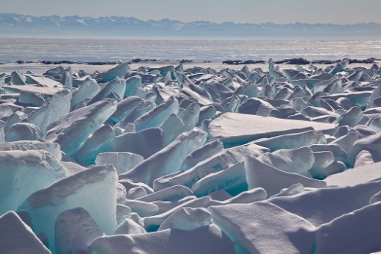
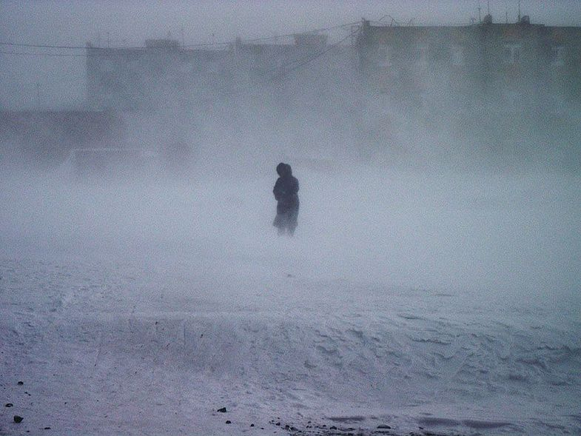
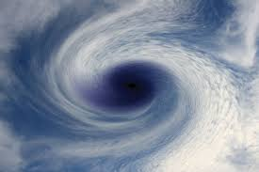
Сложные климатические условия
Датчик | Погодные условия | Применимость
Лазерный дальномер | Полярная ночь | +
 | Метель | -
 | Сильный ветер | +
 | Качка | +
Глобальная система навигации | Полярная ночь | +
 | Метель | +
 | Сильный ветер | +
 | Качка | +
Инерциальная навигационная система | Полярная ночь | +
 | Метель | +
 | Сильный ветер | +
 | Качка | -
Датчик | Погодные условия | Применимость
Видеокамеры | Полярная ночь | -
 | Метель | -
 | Сильный ветер | +
 | Качка | +
Ультразвуковой дальномер | Полярная ночь | +
 | Метель | -
 | Сильный ветер | -
 | Качка | +
сильный ветер
низкие температуры
метели
ледяные и снежные торосы
полярная ночь

Slide 5
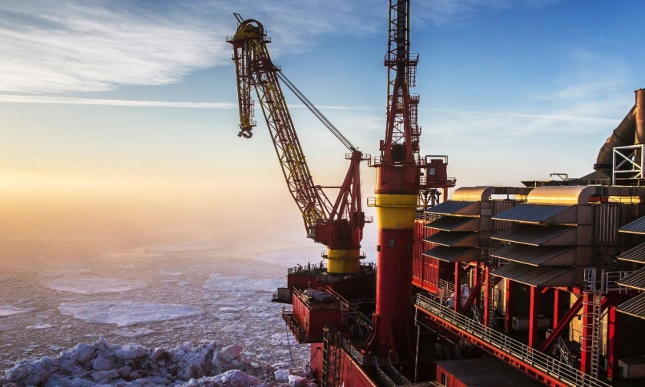
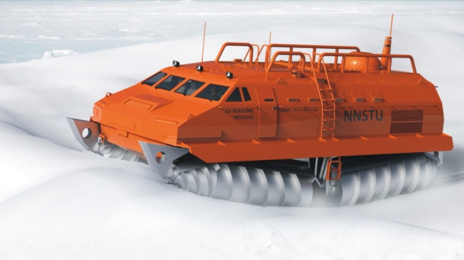
Требования к спасательной группировке роботов
Гетерогенность
Автономность
Избыточность
Взаимозаменяемость роботов
Робастность

Slide 6
Гетерогенность спасательной группировки роботов
Роботы-разведчики
производят поиск людей, которым требуется эвакуация и опасных объектов, за динамикой состояний которых необходимо наблюдать
Роботы-наблюдатели
осуществляют круглосуточное наблюдение за обстановкой
Роботы-рабочие
требуются для проведения неотложных аварийно-восстановительных работ
Роботы-перегрузчики
помогают людям выбраться из опасных мест
Транспортные роботы
большие универсальные транспортные средства для перемещения групп людей в безопасные зоны

Slide 7
Автономность
Структурная схема программного обеспечения управления группировкой
Необходимо для функционирования робота
информационная связь с другими роботами группы;
выполнение специфичных для данного робота операций;
правильность перемещения робота по маршруту движения

Slide 8
Избыточность
Один из способов повышения надежности и безопасности
Особенности гетерогенной группировки
разные функциональные возможности
разные условия работы разных подгрупп
разная стоимость роботов
Универсальное спасательное средство разработки Нижегородского Государственного Технического Университета им. Р.Е. Алексеева

Slide 9
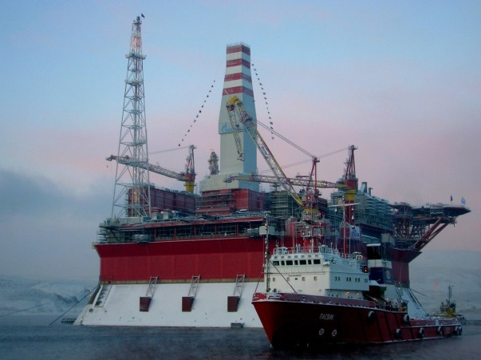
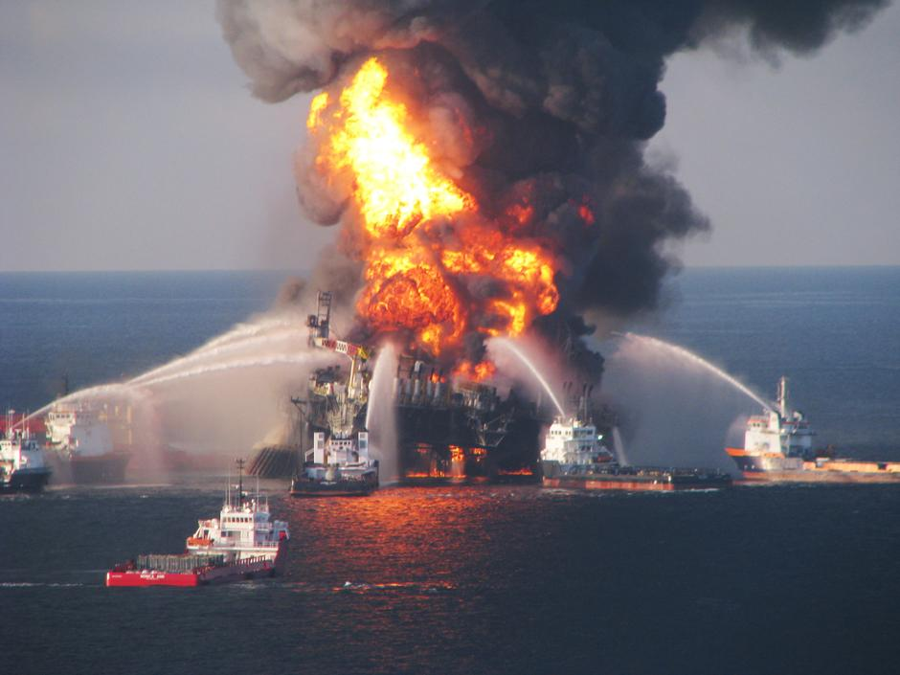
Взаимозаменяемость
Для повышения надёжности группировки без излишней избыточности возможно применение взаимозаменяемости роботов
виды отказов
отказ бортового вычислителя системы управления робота
отказ бортового радиоканала
отказ двигателей и/или движителей
отказ какого-то сенсора

Slide 10
Робастность
Особенности применения спасательной группировки
непостоянное количество роботов
часть роботов может выйти из строя
часть роботов может быть в резерве
ранее отказавшие роботы могут быть вновь введены для выполнения операции
погрешности построения карты
строить карты частями и эти карты сравнивать
применять «взвешивание» разных частей карты
«нелинейное масштабирование», зависящее от текущей конфигурации группировки
отказ текущей используемой системы локализации
необходимо применять логические проверки доверия к локализации
использовать для локализации комплексирование разных сенсоров

Slide 11
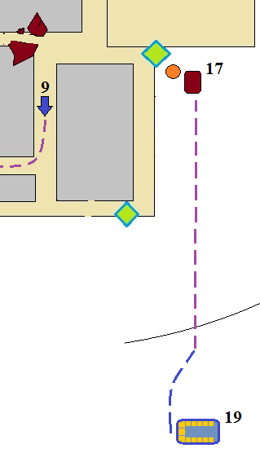
Заключение
Тактика и стратегия операции спасения
требуется планировать дальнейшие действия таким образом, чтобы спасти максимальное количество жизней
перемещать на борт эвакуационного робота того человека, кого переместить в настоящий момент проще других
транспортно-эвакуационный робот, принявший на борт очередного человека, должен покинуть зону высшей опасности
когда другой спасаемый подготовлен, робот приближается и производится перемещение нового спасаемого
окончания стадии спасения и переход к фазе эвакуации
решение принимается дистанционно руководитель операции
решение принимается страшим по команде с использованием текущей информации и экспертных оценок

Slide 12
Г О С У Д А Р С Т В Е Н Н Ы Й Н А У Ч Н Ы Й Ц Е Н Т Р Р О С С И И
ЦЕНТРАЛЬНЫЙ НАУЧНО-ИССЛЕДОВАТЕЛЬСКИЙ И ОПЫТНО-КОНСТРУКТОРСКИЙ
ИНСТИТУТ РОБОТОТЕХНИКИ И ТЕХНИЧЕСКОЙ КИБЕРНЕТИКИ
Спасибо за внимание!
Россия, 194064, г. Санкт-Петербург, Тихорецкий пр., 21
тел.: (812) 552-0110 (812) 552-1325 факс: (812) 556-3692 http://www.rtc.ru e-mail: rtc@rtc.ru

